Slide 1

2019
润泽电子商城学习汇报
汇报人：江祎璠

Slide 2
目
录
1
项目流程
2
项目知识点
3
项目总结
4
个人总结

Slide 3
01
项目流程

Slide 4
前台首页
我的订单
后台管理
购物车喜爱收藏

Slide 5
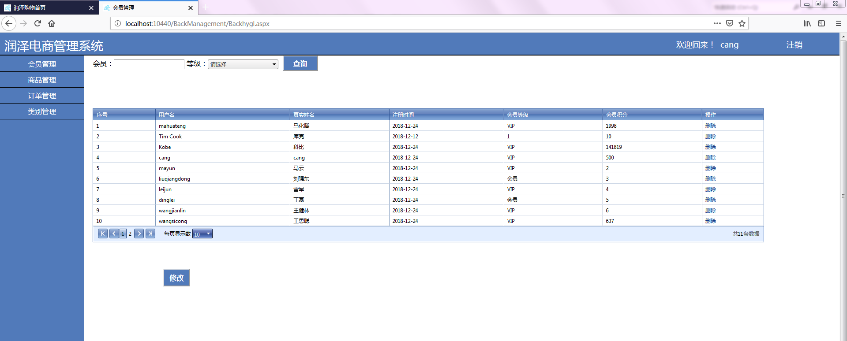
后台会员管理

Slide 6
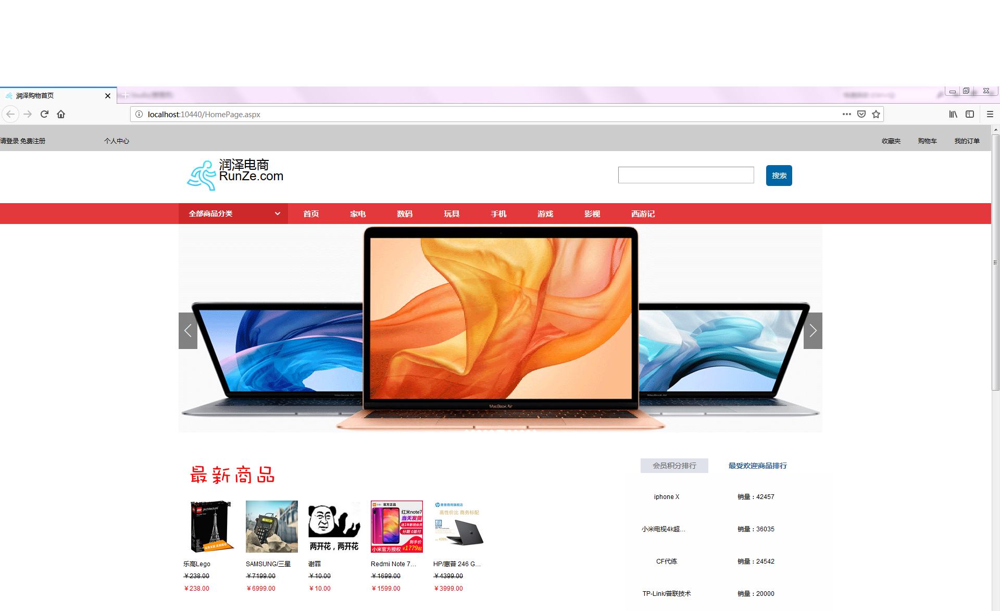
网站首页

Slide 7
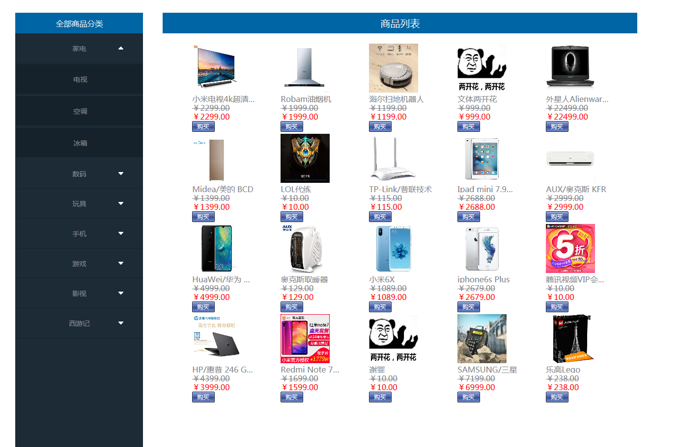
商品列表

Slide 8
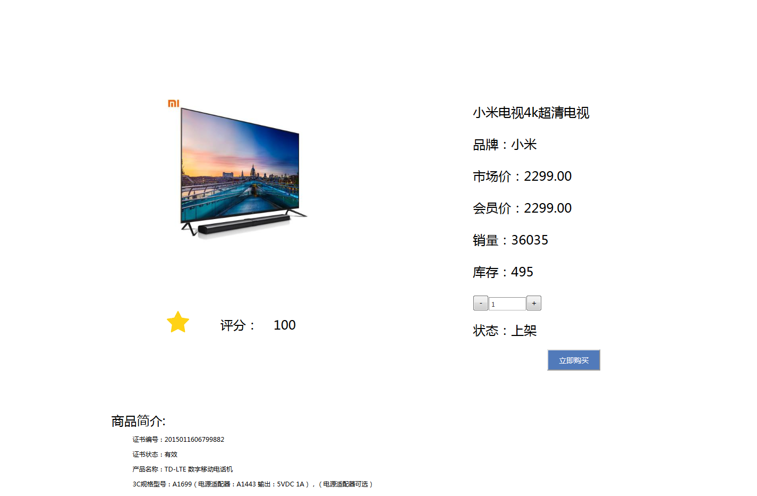
商品详细页

Slide 9
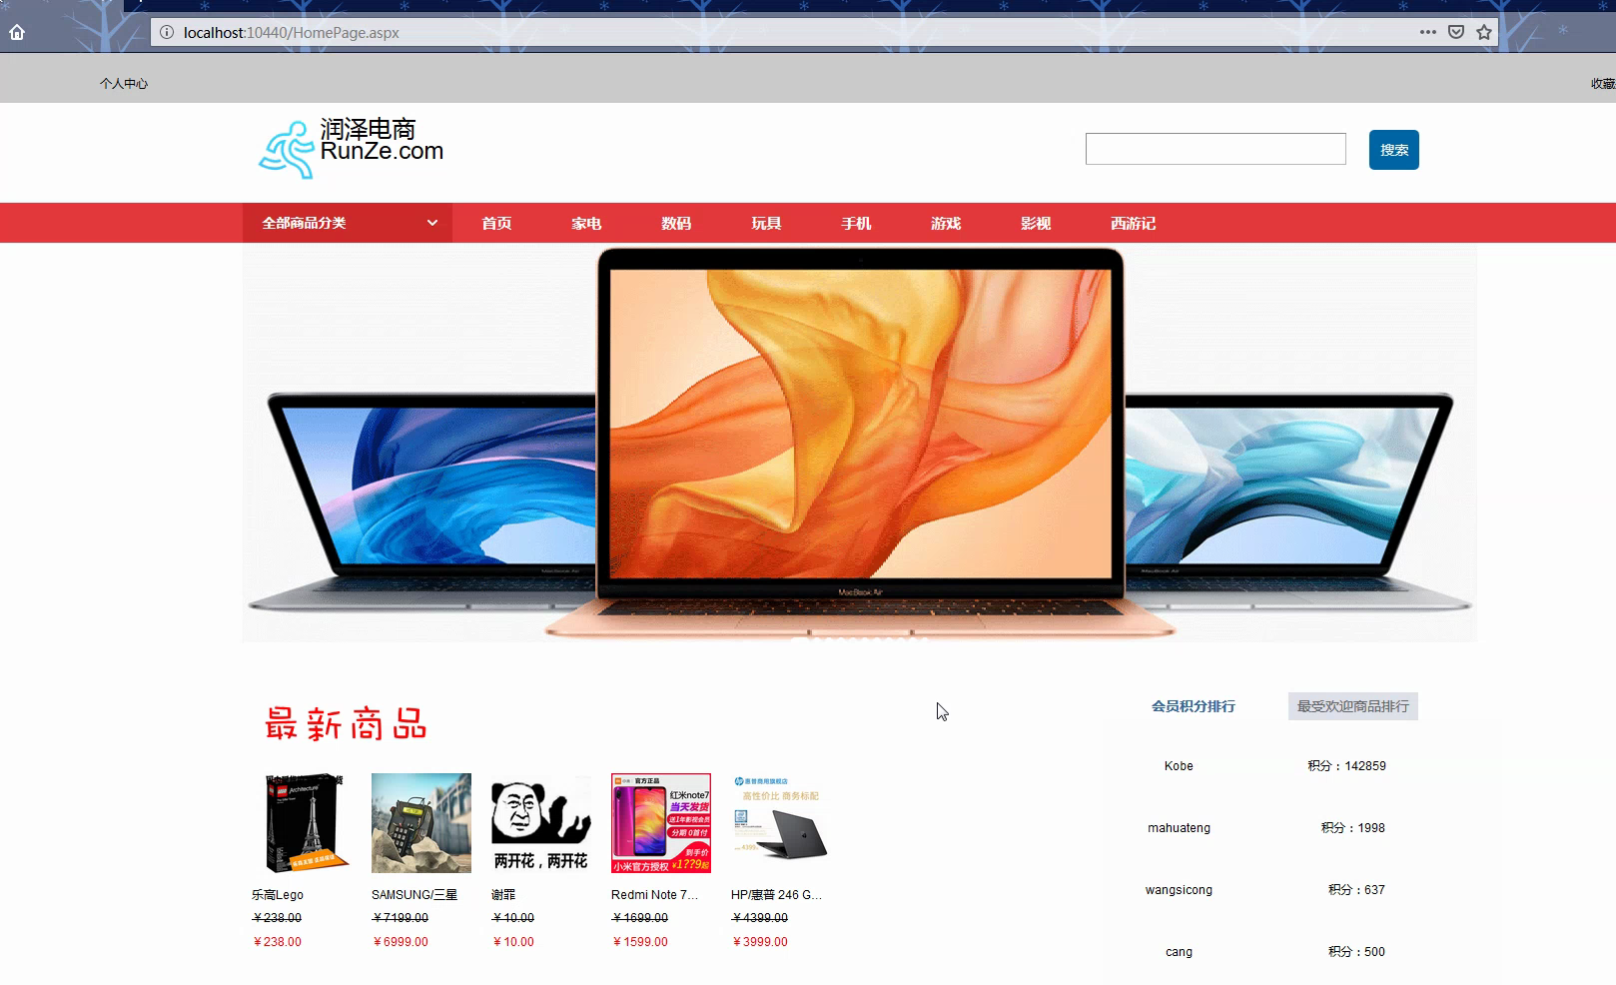

Slide 10
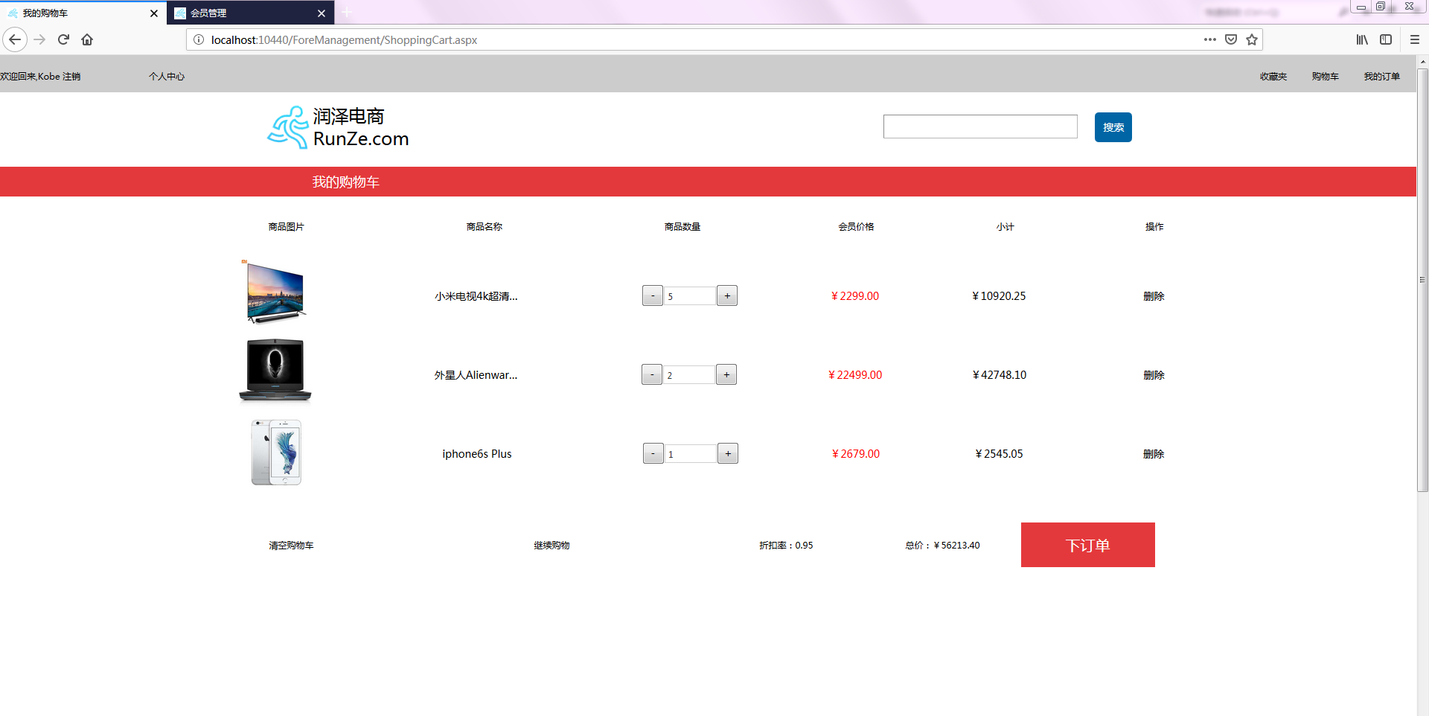
购物车

Slide 11
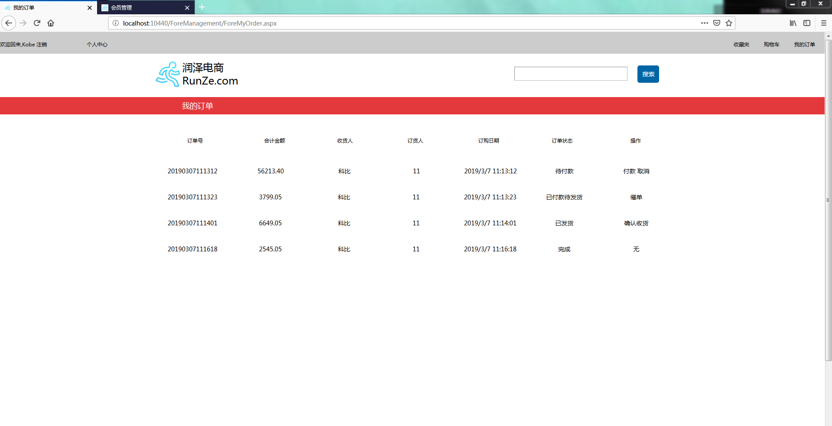
我的订单

Slide 12
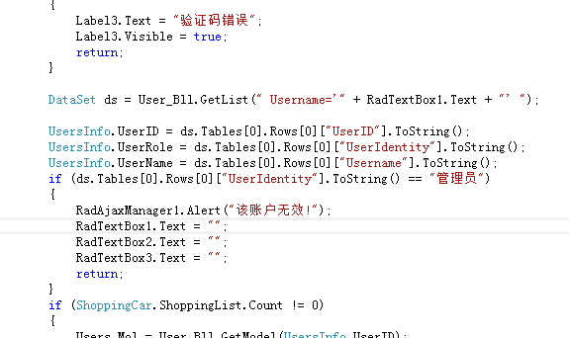
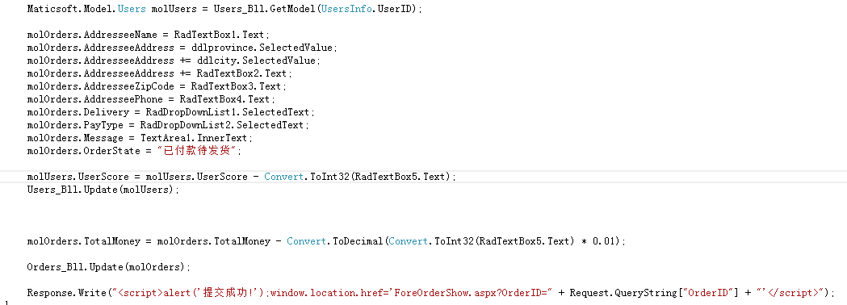
前台登陆判断
以及session的存入
提交订单
信息的添加以及传值跳转

Slide 13
02
项目知识点

Slide 14
在做项目的过程中会遇到大大小小很多问题，列如session传值，
ListView的嵌套，泛型的使用等等

Slide 15
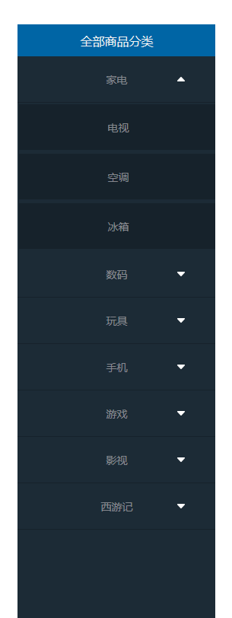
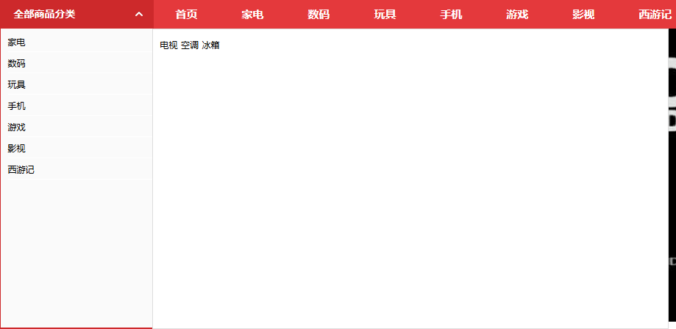
商品列表页面的导航条
首页导航条
这两种都是通过ListView套ListView的方式去完成的

Slide 16
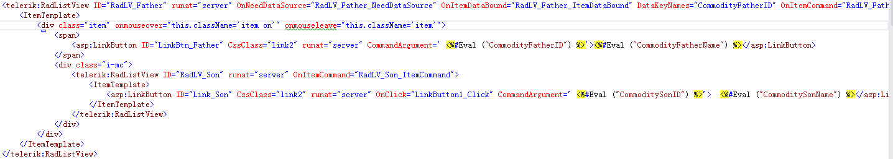
子类列表

Slide 17
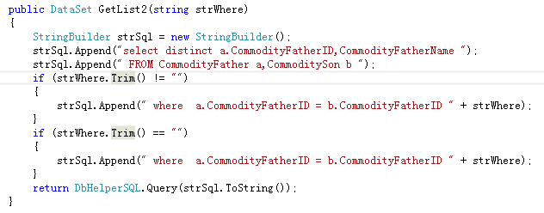
表连接

Slide 18
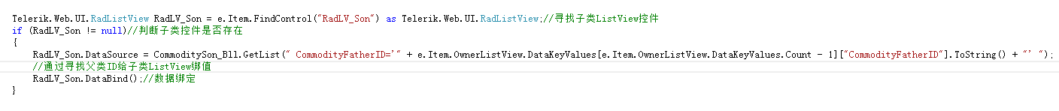
事件
ItemDataBound
寻找控件
Telerik.Web.UI.RadListView RadLV_Son = e.Item.FindControl("RadLV_Son") as Telerik.Web.UI.RadListView;
绑定数据源
先判断有无子类控件再进行绑定

Slide 19
03
项目总结

Slide 20
项目需求书
自制E-R图
Dec
12
了解项目流程
对各个页面的绘制
数据库的设计
数据库的修改

Slide 21
项目总结
迷茫
产生兴趣
熟练掌握
刚知道要做个项目的时候，由于是第一次做，总归会有些迷茫，在刚开始做的时候，总会有许多的困难，虽然有的知识之前学过，但是由于掌握不全面，应对一些困难时总会无法自己完成
由于在对一些困难的解决在组长，同学的帮助下，我也对解决问题有了更熟练的方法，从而对继续完成这个项目产生了兴趣
对知识的更多掌握下，对项目的操作也更加熟练

Slide 22
04
个人总结

Slide 23
项目效率
自我评价
出错分析
吸取教训

Slide 24
出错分析
在做这个项目的时候确实遇到了许多没有见过的问题，刚开始的时候也
是非常的烦躁，认为在传统的学习方式下感觉这个没学过不会很正常。但
是慢慢的发现，烦躁解决不了任何问题，只能自己去摸索，自己独立思考
才能完成并改成这些问题。后来就会通过自己积累的经验去通过各种方式
去解决问题。

Slide 25
自我认为，在这个项目中前期有些坎坷，主要是由于自己对知识的掌握不全面，自我独立思维能力不够总是会去问组长或者是同学。慢慢的自己进行自我独立思考，慢慢适应了这种方式，在后面的一些难点中也能顺利解决，从而获得一些小的成就感，在这个项目中，我最主要是学会了这种自我先独立思考的方式，也在项目中吸取了很多教训，列如自己下断点解决问题，还有一报错就能知道大概是出了什么问题再自己解决
汇报：张三

Slide 26
2019
汇报完毕，谢谢观看
汇报人：江祎璠

